Slide 1
PHÒNG GIÁO DỤC VÀ ĐÀO TẠO HUYỆN….
TRƯỜNG THCS……….
TRÂN TRỌNG KÍNH CHÀO QUÝ THẦY CÔ VỀ DỰ GIỜ LỚP 9
Môn: Lịch Sử và Địa lý 9 - KNTTVCS
Giáo viên:
E- mail:
Điện thoại:
Trường:
Địa chỉ:

Slide 2
HOẠT ĐỘNG
MỞ ĐẦU/ KHỞI ĐỘNG

Slide 3
Notes:
Đường link video: https://youtu.be/OAm6oLsk1FU?si=Si0L1PrfQelu9Yeg

Slide 4
Video các em vừa xem nói về vấn đề gì?

Slide 5
BÀI 22. PHÁT TRIỂN TỔNG HỢP KINH TẾ VÀ BẢO VỆ TÀI NGUYÊN, MÔI TRƯỜNG BIỂN ĐẢO (Tiết 1)

Slide 6
MỤC TIÊU BÀI HỌC
1. Về kiến thức:
Trình bày được trên sơ đồ các vùng biển quốc gia; xác định trên bản đồ các huyện đảo và các tỉnh có các huyện đảo đó.
Trình bày được nội dung phát triển tổng hợp các ngành kinh tế biển; ý nghĩa của việc phát triển tổng hợp kinh tế biển đảo đối với việc bảo vệ tài nguyên, môi trường và giữ vững chủ quyền, các quyền và lợi ích hợp pháp của Việt Nam ở Biển Đông.
Phân tích được vấn đề khai thác tài nguyên, bảo vệ môi trường và giữ vững chủ quyền, các quyền và lợi ích hợp pháp của Việt Nam ở Biển Đông
2.Về năng lực:
- Năng lực chung:
+Tự chủ và tự học: rèn luyện các kĩ năng phân tích sơ đồ,bản đồ.
+Giải quyết vấn đề và sáng tạo: nhận diện và giải quyết được các vấn đề liên quan đến tìm hiểu phát triển tổng hợp kinh tế, bảo vệ tài nguyên môi trường biển đảo.
- Năng lực đặc thù:
+ Nhận thức khoa học Địa lí theo quan điểm không gian thông qua sơ đồ các vùng biển quốc gia, các đảo và huyện đảo.
+Tìm hiểu địa lí để trình bày vấn đề phát triển tổng hợp kinh tế biển;vấn đề khai thác tài nguyên và bảo vệ môi trường.
3.Về phẩm chất:
Phẩm chất yêu nước, có trách nhiệm bảo vệ chủ quyền, môi trường biển đảo.

Slide 7
HOẠT ĐỘNG
HÌNH THÀNH KIẾN THỨC

Slide 8
BÀI 22. PHÁT TRIỂN TỔNG HỢP KINH TẾ VÀ BẢO VỆ TÀI NGUYÊN, MÔI TRƯỜNG BIỂN ĐẢO (Tiết 1)
Tìm hiểu phát triển tổng hợp kinh tế biển, đảo
Tìm hiểu biển và đảo Việt Nam
Notes:
Cấu trúc bài học

Slide 9
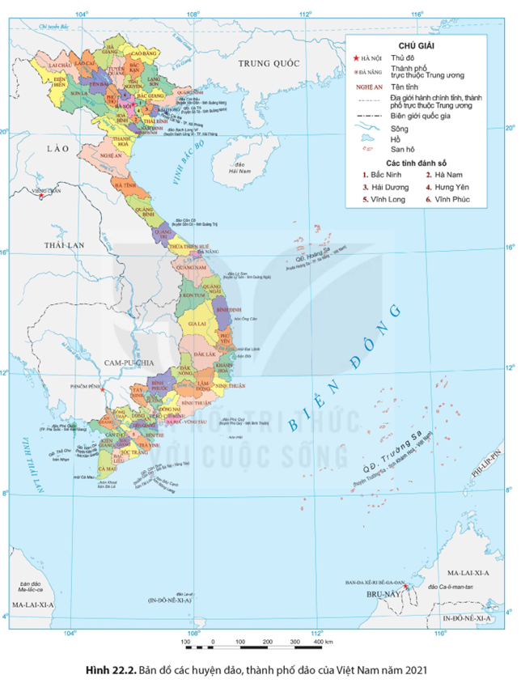
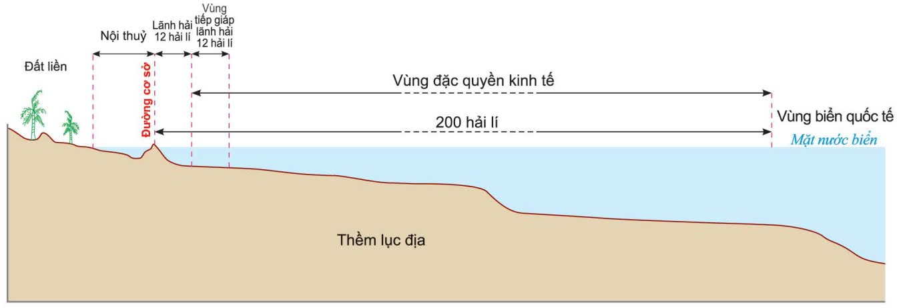
BÀI 22. PHÁT TRIỂN TỔNG HỢP KINH TẾ VÀ BẢO VỆ TÀI NGUYÊN, MÔI TRƯỜNG BIỂN ĐẢO (Tiết 1)
1. Biển và đảo Việt Nam
Hoạt động nhóm:
Notes:
Hình ảnh trong sgk

Slide 10
Nhóm 1,3: Hãy trình bày các vùng biển của Việt Nam?
Nhóm 2,4: Xác định trên bản đồ các huyện đảo và các tỉnh có các huyện đảo đó.

Slide 11
BÀI 22. PHÁT TRIỂN TỔNG HỢP KINH TẾ VÀ BẢO VỆ TÀI NGUYÊN, MÔI TRƯỜNG BIỂN ĐẢO (Tiết 1)
1. Biển và đảo Việt Nam
NỘI DUNG GHI
- Vùng biển Việt Nam bao gồm nội thuỷ, lãnh hải, vùng tiếp giáp lãnh hải, vùng đặc quyền kinh tế và thềm lục địa.

Slide 12
Các huyện đảo, thành phố đảo và các tỉnh, thành phố có các huyện đảo, thành phố đảo
1 | HuyệnVân Đồn | Tỉnh Quảng Ninh
2 | Huyện Cô Tô | Tỉnh Quảng Ninh
3 | Huyện Cát Hải | Thành phố Hải Phòng
4 | Huyện Bạch Long Vĩ | Thành phố Hải Phòng
5 | Huyện Cồn Cỏ | Tỉnh Quảng Trị
6 | Huyện Hoàng Sa | Thành phố Đà Nẵng
7 | Huyện Lý Sơn | Tỉnh Quảng Ngãi
8 | HuyệnTrường Sa | Tỉnh KhánhHoà
9 | Huyện Phú Quý | Tỉnh Bình Thuận
10 | Huyện Côn Đảo | Tỉnh Bà Rịa-Vũng Tàu
11 | Huyện Kiên Hải | Tỉnh Kiên Giang
12 | Thành phố Phú Quốc | Tỉnh Kiên Giang

Slide 14
BÀI 22. PHÁT TRIỂN TỔNG HỢP KINH TẾ VÀ BẢO VỆ TÀI NGUYÊN, MÔI TRƯỜNG BIỂN ĐẢO (Tiết 1)
1. Biển và đảo Việt Nam
2. Phát triển tổng hợp kinh tế biển, đảo
a. Phát triển tổng hợp các ngành kinh tế biển, đảo
- Hoạt động nhóm (chi lớp thành 4 nhóm)
Đặc điểm Các ngành | Tiềm năng | Hiện trạng | Tác động tới các ngành kinh tế khác | Vấn đề đặt ra
Du lịch biển, đảo
Giao thông vận tải biển
Khai thác khoáng sản
Nuôi trồng và khai thác hải sản
+ Nhóm 1: Trình bày về du lịch biển, đảo ?
+ Nhóm 2 : Trình bày về giao thông vân tải biển?
+ Nhóm 3: Trình bày về khai thác khoáng sản?
+ Nhóm 4: Trình bày về nuôi trồng và khai thác hải sản ?

Slide 15
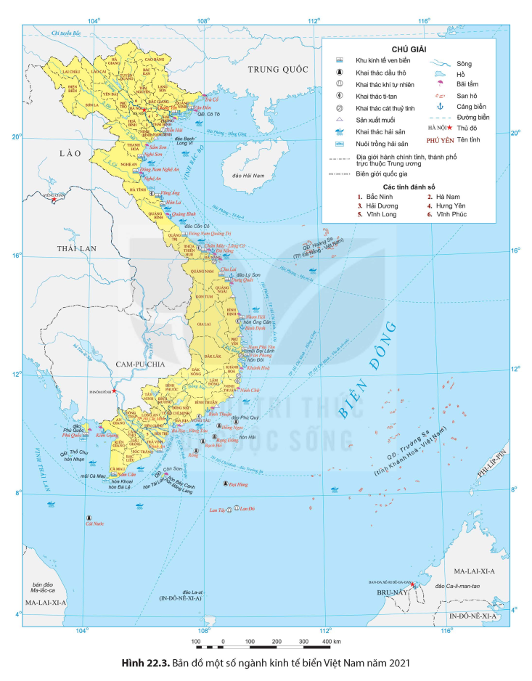
BÀI 22. PHÁT TRIỂN TỔNG HỢP KINH TẾ VÀ BẢO VỆ TÀI NGUYÊN, MÔI TRƯỜNG BIỂN ĐẢO (Tiết 1)
2. Phát triển tổng hợp
kinh tế biển, đảo

Slide 16
BÀI 22. PHÁT TRIỂN TỔNG HỢP KINH TẾ VÀ BẢO VỆ TÀI NGUYÊN, MÔI TRƯỜNG BIỂN ĐẢO (Tiết 1)
2. Phát triển tổng hợp kinh tế biển, đảo
Đặc điểm Các ngành | Tiểm năng | Hiện trạng | Tác động tới các ngành kinh tế khác | Vấn đề đặt ra
Du lịch biển, đảo | Tài nguyên du lịch biển phong phú, nhiều bãi biển đẹp, nhiều đảo có phong cảnh kì thú, hấp dẫn. | Là ngành kinh tế biển được ưu tiên phát triển hàng đầu. Thu hút nhiều khách du lịch. | Tác động tới nhiều ngành kinh tế (giao thông vận tải, dịch vụ lưu trú, ăn uống,...), nâng cao đời sống nhân dân,... | Chú ý đến bảo vệ môi trường biển, đảo.

Slide 17
BÀI 22. PHÁT TRIỂN TỔNG HỢP KINH TẾ VÀ BẢO VỆ TÀI NGUYÊN, MÔI TRƯỜNG BIỂN ĐẢO (Tiết 1)
2. Phát triển tổng hợp kinh tế biển, đảo
Đặc điểm Các ngành | Tiểm năng | Hiện trạng | Tác động tới các ngành kinh tế khác | Vấn đề đặt ra
Giao thông vận tải biển | Gần nhiều tuyến đường biển quốc tế. Ven biển có nhiều vũng vịnh có thể xây dựng càng nước sâu. | Nước ta có 34 cảng biển. Các cảng biển ngày càng hiện đại. Đội tàu biển quốc gia được tăng cường. | Thúc đẩy phát triển ngành ngoại thương, công nghiệp đóng tàu và các dịch vụ hàng hải như logistics, kho bãi, hải quan,... | Cần chú trọng đầu tư hơn nữa về cơ sở hạ tầng và cơ sở vật chất kĩ thuật, bảo vệ môi trường trong quá trình vận chuyển hàng hoá, nhất là vận chuyển dầu mỏ.

Slide 18
BÀI 22. PHÁT TRIỂN TỔNG HỢP KINH TẾ VÀ BẢO VỆ TÀI NGUYÊN, MÔI TRƯỜNG BIỂN ĐẢO (Tiết 1)
2. Phát triển tổng hợp kinh tế biển, đảo
Đặc điểm Các ngành | Tiểm năng | Hiện trạng | Tác động tới các ngành kinh tế khác | Vấn đề đặt ra
Khai thác khoáng sản | -Vùng biển có nhiều tài nguyên khoáng sản, quan trọng nhất là dầu mỏ và khí tự nhiên; ngoài ra, ven biển còn có ti-tan, cát thuỷ tinh, một số nơi thuận lợi cho sản xuất muối. | Công nghiệp khai thác và chế biến dầu khí ngày càng phát triển để đáp ứng thị trường trong nước ngày gia tăng. Sản xuất muối, khai thác ti-tan, khai thác cát trắng cũng được chú trọng phát triển. | Thúc đẩy sự phát triển công nghiệp khai khoáng, dịch vụ vận tải biển, tạo nguồn hàng xuất khẩu có giá trị, giải quyết việc làm. | Cần khai thác hợp lí, chú ý tới bảo vệ môi trường, bảo tồn đa dạng sinh học biển.

Slide 19
BÀI 22. PHÁT TRIỂN TỔNG HỢP KINH TẾ VÀ BẢO VỆ TÀI NGUYÊN, MÔI TRƯỜNG BIỂN ĐẢO (Tiết 1)
2. Phát triển tổng hợp kinh tế biển, đảo
Đặc điểm Các ngành | Tiểm năng | Hiện trạng | Tác động tới các ngành kinh tế khác | Vấ đề đặt ra
Nuôi trồng và khai thác hải sản | Vùng biển nước ta có trữ lượng hải sản lớn với nhiều ngư trường. Dọc bờ biển và ven các đảo có nhiều điều kiện thuận lợi để nuôi trồng hải sản. | Sản lượng khai thác và nuôi trồng hải sản ngày càng tăng. Khai thác và nuôi trồng ngày càng hiện đại. Công tác quản lí nghề cá trên biển ngày càng chặt chẽ và hiện đại,... | Cung cấp nguyên liệu quan trọng cho ngành công nghiệp chế biến, thúc đẩy phát triển du lịch, tạo mặt hàng xuất khẩu có giá trị. Mang lại hiệu quả kinh tế cho người dân vùng biển, góp phần bảo vệ quốc phòng an ninh. | Chú ý đến sự suy giảm tài nguyên, ô nhiễm môi trường, tuân thủ các công ước quốc tế.

Slide 20
BÀI 22. PHÁT TRIỂN TỔNG HỢP KINH TẾ VÀ BẢO VỆ TÀI NGUYÊN, MÔI TRƯỜNG BIỂN ĐẢO (Tiết 1)
1. Biển và đảo Việt Nam
2. Phát triển tổng hợp kinh tế biển, đảo
a. Phát triển tổng hợp các ngành kinh tế biển, đảo
b. ý nghĩa của việc phát triển tổng hợp kinh tế biển, đảo.
- Hoạt động cá nhân
Trình bày ý nghĩa của việc phát triển tổng hợp kinh tế biển đảo đối với việc bảo vệ tài nguyên, môi trường và giữ vững chủ quyền, các quyền và lợi ích hợp pháp của Việt Nam ở Biển Đông?

Slide 21
BÀI 22. PHÁT TRIỂN TỔNG HỢP KINH TẾ VÀ BẢO VỆ TÀI NGUYÊN, MÔI TRƯỜNG BIỂN ĐẢO (Tiết 1)
1. Biển và đảo Việt Nam
2. Phát triển tổng hợp kinh tế biển, đảo
a. Phát triển tổng hợp các ngành kinh tế biển, đảo
b. ý nghĩa của việc phát triển tổng hợp kinh tế biển, đảo.
Phát triển tổng hợp kinh tế biển, đảo có ý nghĩa quan trọng đối với: Bảo vệ tài nguyên, môi trường: Thông qua phát triển tổng hợp kinh tế biển, đảo sẽ khai thác hiệu quả nguồn tài nguyên, góp phần bảo vệ tài nguyên và môi trường, hướng tới phát triển bền vững. Giữ vững chủ quyền, các quyền và lợi ích hợp pháp của Việt Nam ở Biển Đông, góp phần khẳng định chủ quyền biển, đảo của Việt Nam; thể hiện các quyền và lợi ích hợp pháp của Việt Nam trên vùng biển quốc gia.

Slide 22
HOẠT ĐỘNG
LUYỆN TẬP

Slide 23
Câu 1: Loại hình thiên tai nào ảnh hưởng lớn đến hoạt động đánh bắt thủy sản của nước ta?
A. Sạt lở bờ biển.
B. Lũ quét .
C. Hạn hán.
D. Bão.

Slide 24
Câu 2: Việt Nam có vùng biển rộng lớn với diện tích khoảng
A. 1 triệu km2.
B. 2 triệu km2.
C. 1,5 triệu km2.
D. 2,2 triệu km2.

Slide 25
Câu 3: Tính đến năm 2021, Việt Nam có bao nhiêu đơn vị hành chính cấp huyện trên các đảo và quần đảo?
A. 12.
B. 11.
C. 9.
D. 4.

Slide 26
Câu 4: Tỉnh nào sau đây của nước ta có hai huyện đảo?
A. Quảng Trị.
B. Quảng Ngãi.
C. Quảng Ninh.
D. Bình Thuận.

Slide 27
Câu 5: Hai quần đảo xa bờ nước ta là
A. Lý Sơn, Thổ Chu.
B. Hoàng Sa, Trường Sa.
C. Phú Quý, Nam Du.
D. Cát Bà, Cô Tô.

Slide 28
Câu 6: Việt Nam có đường bờ biển dài
A. 2 890km.
B. 3 260km.
C. 1 260km.
D. 615km.

Slide 29
Câu 7 : Nguồn tài nguyên khoáng sản được coi là vô tận của vùng biển nước ta là
A. dầu khí.
B. cát trắng.
C. oxit titan.
D. muối.

Slide 30
Câu 8: Điều kiện nào sau đây thuận lợi để phát triển du lịch biển đảo ở nước ta?
A. Nằm gần các tuyến hàng hải quốc tế.
B. Có nhiều vùng biển nước sâu, kín gió.
C. Có nhiều bãi tắm đẹp, khí hậu tốt.
D. Có tài nguyên khoáng sản phong phú .

Slide 31
Câu 9 : Bờ biển nước ta kéo dài từ
A. Móng Cái đến Vũng Tàu.
B. Vũng Tàu đến Mũi Cà Mau.
C. Mũi Cà Mau đến Hà Tiên.
D. Móng Cái đến Hà Tiên.

Slide 32
Câu 10: Tài nguyên dầu khí phân bố chủ yếu ở vùng thềm lục địa phía nam của khu vực
A. Duyên hải Nam Trung Bộ.
B. Đông Nam Bộ
C. Bắc Trung Bộ
D. Đồng bằng sông Hồng

Slide 33
HOẠT ĐỘNG
VẬN DỤNG
Notes:
Gợi ý: Đưa ra bài toán thực tế có kèm hướng dẫn ban đầu đối với bài toán để học sinh về nhà tư duy tiếp hoặc giải quyết tại lớp nếu có thời gian.

Slide 34
BÀI 22. PHÁT TRIỂN TỔNG HỢP KINH TẾ VÀ BẢO VỆ TÀI NGUYÊN, MÔI TRƯỜNG BIỂN ĐẢO (Tiết 1)
- HS làm bài ở nhà (nộp sản phẩm sau 02 ngày)
Nhiệm vụ: Dựa vào các phương tiện thông tin đại chúng tìm hiểu về Luật Biển Việt Nam năm 2012 và cho biết:
- Luật Biển năm 2012 ra đời có ý nghĩa như thế nào?

Slide 35
HƯỚNG DẪN HỌC Ở NHÀ
Học thuộc nội dung ghi vở
Hoàn thành bài vận dụng
Đọc trước bài 23

Slide 36
THE END

